Slide 1
情報セキュリティマネジメント試験対策
2024年10月から適用
追加新用語

Slide 2

注意！
既に聞き流し動画に取り込んでいる
用語は採用していません

Slide 3

セキュアバイデザイン（Secure by Design）
システム開発の後段でセキュリティ対策を講じるのではなく、システムの企画や設計の初期段階から考慮し、対策を盛り込む考え方のこと。セキュアバイデザインの導入にあたって、以下5点が推奨されている。
（1）メモリ安全性を備えたプログラミング言語の採用
（2）アプリケーションセキュリティのテスト実施
（3）コードレビューやソフトウエア部品表（SBOM）の採用
（4）脆弱性の報告を奨励する開示プログラムの導入
（5）侵害をシステム全体に広げないための多層防御の導入
Secure By Design (cisa.gov)

Slide 4
SBOM（Software Bill of Materials）
ソフトウェアに含まれる「材料」をリストアップした「ソフトウェア部品表」のこと。OSS（Open Source Software）のライセンス管理や脆弱性の管理、ソフトウェアサプライチェーンのリスク管理等の用途で利用される。

Slide 5

RAT（Remote Access Trojan）
リモートアクセス型トロイの木馬(RAT)は、攻撃者が感染したコンピューターをリモートで制御できるように設計されたマルウェアである。侵害されたシステムでRATが実行されると、攻撃者はRATにコマンドを送信し、それに応じてデータを受信することができる。

Slide 6
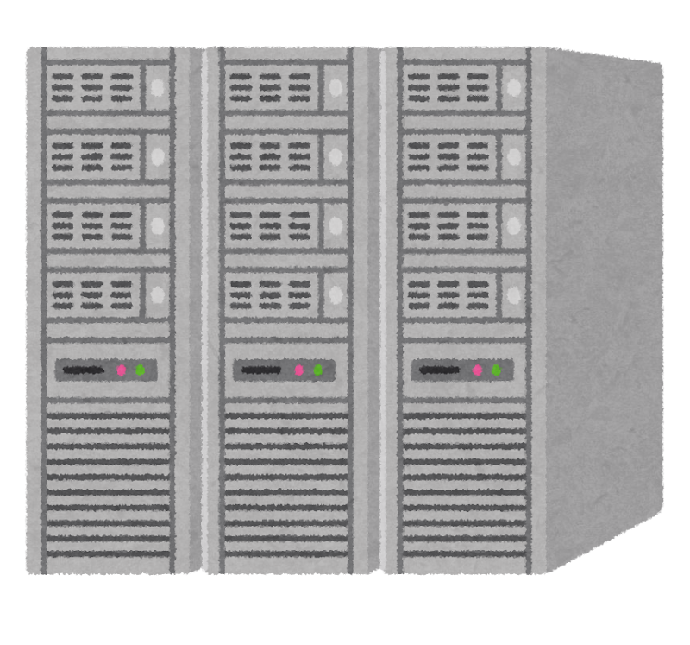

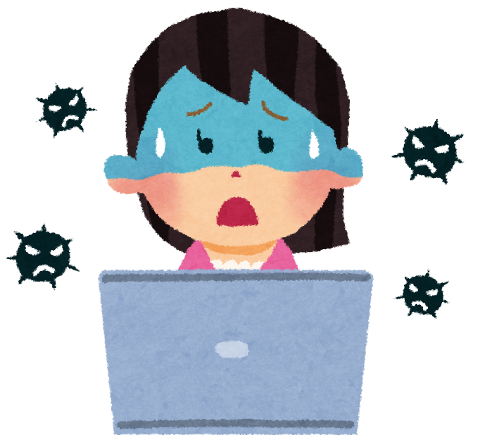

ファイルレスマルウェア
パソコンのOSに組み込まれた正規のツールや機能を悪用する攻撃のこと。ファイルがディスク上に保存されるのではなく、メモリ上に書き込まれて動作するため、従来のアンチウイルスソフトでは検知が難しいという特徴がある。
③ダウンローダーを
生成し、C&Cサーバ
へ接続
①ファイルにスクリプト
を埋め込み、メールに
添付して送信
②PowerShell
を実行
C&Cサーバ
攻撃者
④マルウェアを
ダウンロードし、
感染活動を行う
ユーザのPC
PowerShell

Slide 7

割れ窓理論
建物の窓が壊れているのを放置すると、誰も注意を払っていないという象徴となり、他の窓もまもなくすべて壊されてしまう傾向が高いという事実から、反対に「割れた窓をすぐに修理すれば、他の窓が割られる確率は低くなる」というアメリカの犯罪学者ジョージ・ケリング博士が提唱した理論のこと。

Slide 8

防犯環境設計
犯罪が発生しにくい環境を創るために、人的な防犯活動（ソフト面）とあわせて、建物、道路、公園等の物理的な環境（ハード面）の整備、強化等を行い、犯罪の起きにくい環境を形成するという考え方のこと。
防犯環境設計には、直接的な手法として「対象物の強化」と「接近の制御」、間接的な手法として「監視性の確保」、「領域性の確保」があり、これらを総合的に組み合わせることが重要とされている。

Slide 9
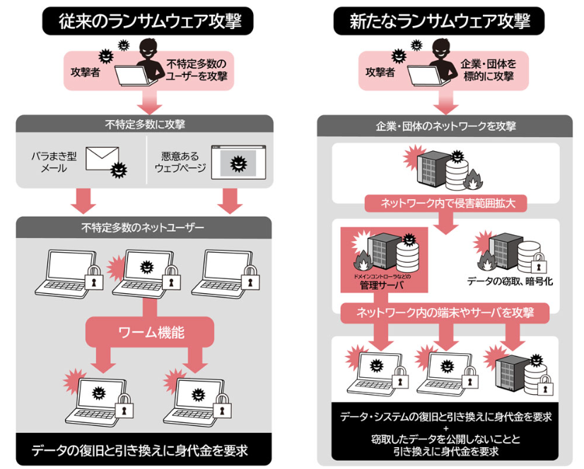
二重脅迫（ダブルエクストーション）
通常のランサムウェアは被害者のデータを暗号化して、復号化ツールと引き換えに支払いを要求するが、二重恐喝は、被害者のデータを暗号化し身代金の支払いも要求するが、さらに被害者のデータを暗号化前にコピーしておき、そのデータをオンラインで公開しないようにするための支払いも要求する。
ランサムウェア、あなたの会社も標的に？ 被害を防ぐためにやるべきこと | 政府広報オンライン (gov-online.go.jp)

Slide 10

リークサイト
暴露型ランサムウエア攻撃グループが攻撃声明を公表したり、交渉が決裂したときにデータを公開したりするのに用いる呼ばれるWebサイトのこと。その多くが、通常のWebブラウザではアクセスできないダークウェブに存在する。

Slide 11

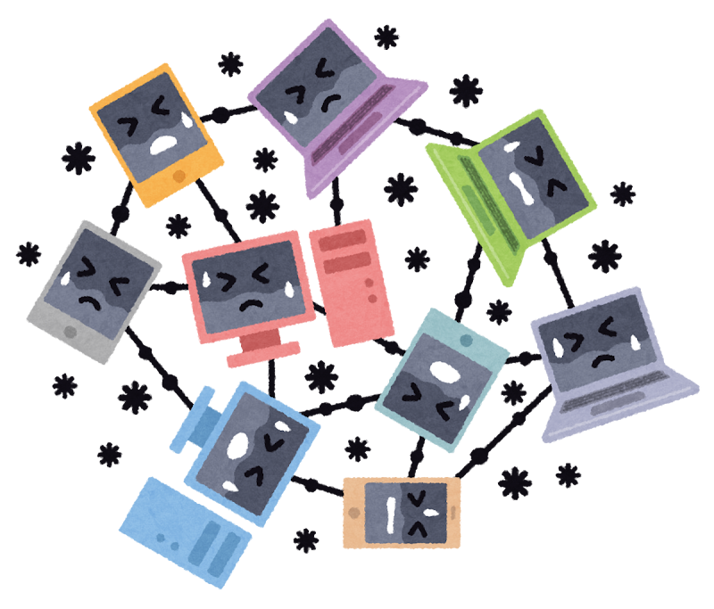
クレデンシャルスタッフィング攻撃（Credential Stuffing）
盗まれたアカウント資格情報でWebアプリケーションなどのサービスに大規模な自動ログイン要求をおこなうことで、ユーザアカウントへの不正アクセスを試みる攻撃の一種である。アカウント資格情報は通常、ユーザ名や電子メールアドレスと対応するパスワードリストで構成される。クレデンシャル（認証情報）を使いスタッフィング（総当たり的に検証する）することからクレデンシャルスタッフィング攻撃と呼ばれる。「クレデンシャルスタッフィング攻撃」はロボットが行い、「パスワードリスト攻撃」は手動で行うのが異なる点である。
認証情報を
取得した攻撃者
ハッキングされた
ネットワーク
BOTネット

Slide 12
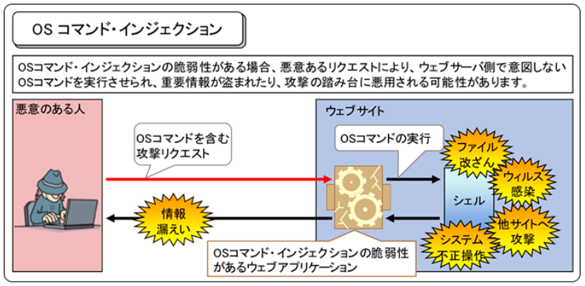
OSコマンドインジェクション
Webサーバへのリクエストの中に不正なOSコマンドを注入することで、Webサーバ側に意図しない不正な命令を実行させる攻撃手法のこと。
安全なウェブサイトの作り方 - 1.2 OSコマンド・インジェクション | 情報セキュリティ | IPA 独立行政法人 情報処理推進機構

Slide 13




オープンリレー（第三者中継）
メール送信サーバ（SMTPサーバ）が、外部からの送信依頼を受け付けること。特に、何の制限も無く誰でも自由にメールを送信できるよう開放している状態。迷惑メールやウイルスメールの送信に悪用されるため好ましくないとされる。
送信者
メールサーバ
メール中継
サーバ
受信者
メールサーバ

Slide 14
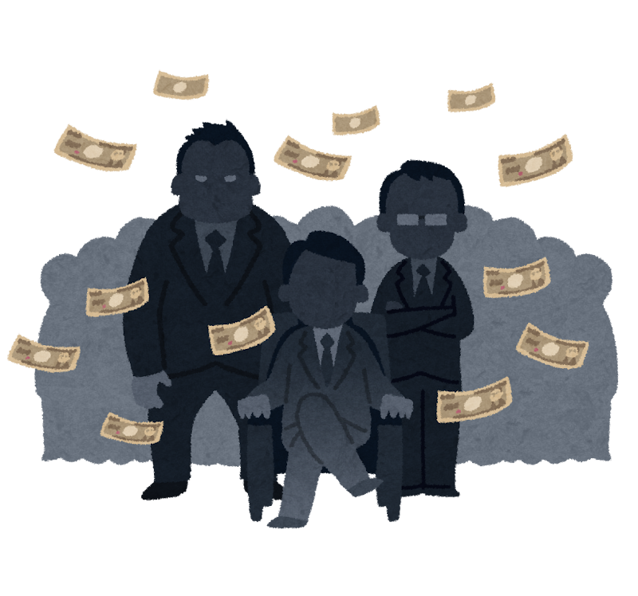
RaaS（Ransomware as a Service）
ランサムウェア本体や身代金要求のためのインフラなどランサムウェア攻撃に必要な一式を「サービス」として提供するものであり、サイバー犯罪のビジネスモデルの1つである。RaaSが登場したことで、技術的な知識を持たないサイバー攻撃者でも自分たちが狙う対象に対して容易にランサムウェア攻撃を仕掛けることが可能になった。
①ランサムウェア
を販売
②攻撃
④攻撃者に報酬を
分配する
被害者
開発者・販売者
攻撃者
③身代金を払う

Slide 15
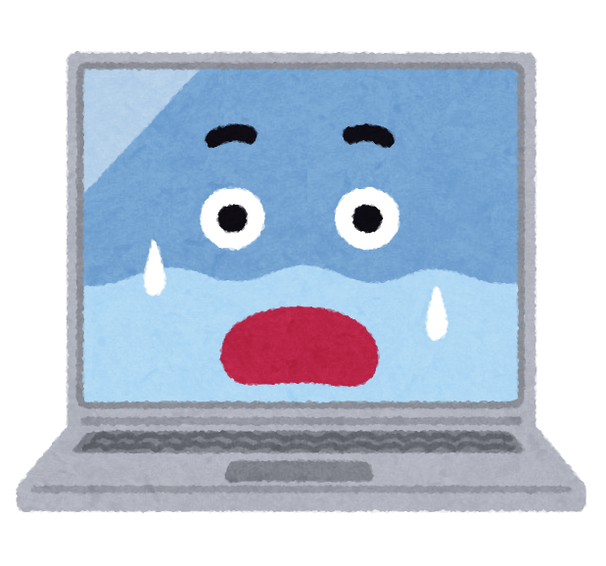
ラテラルムーブメント
外部の攻撃者やマルウェアが企業の内部ネットワークの侵入に成功した後、ネットワーク内を横移動し侵害範囲を拡大していく攻撃手法のこと。ラテラルムーブメントが成功すると侵害範囲が拡大するだけでなく、より重要なシステムや機密性の高いデータが狙われてしまう。また、攻撃者は一般的なセキュリティ対策を潜り抜けるように攻撃を進めるため、攻撃の進行を検知しにくく、判明した時には既に大きな被害が生じている場合がある。
垂直移動
水平移動
水平移動
ユーザの
認証情報を窃取
管理者の
認証情報を窃取
機密情報を窃取
攻撃者

Slide 16

SHA-2（Secure Hash Algorithm 2）
SHA-2はNSA（米国家安全保障局）が考案し、2001年にNIST（米国標準技術局）によって連邦情報処理標準の一つとして標準化された暗号化アルゴリズムのこと。SHA-224、SHA-256、SHA-384、SHA-512の4種類があり、これらの末尾の数字が、それぞれが出力するハッシュ値のビット長を表している。最長のSHA-512が最も安全性が高いが、一般的にはSHA-256が最もよく利用されている。

Slide 17
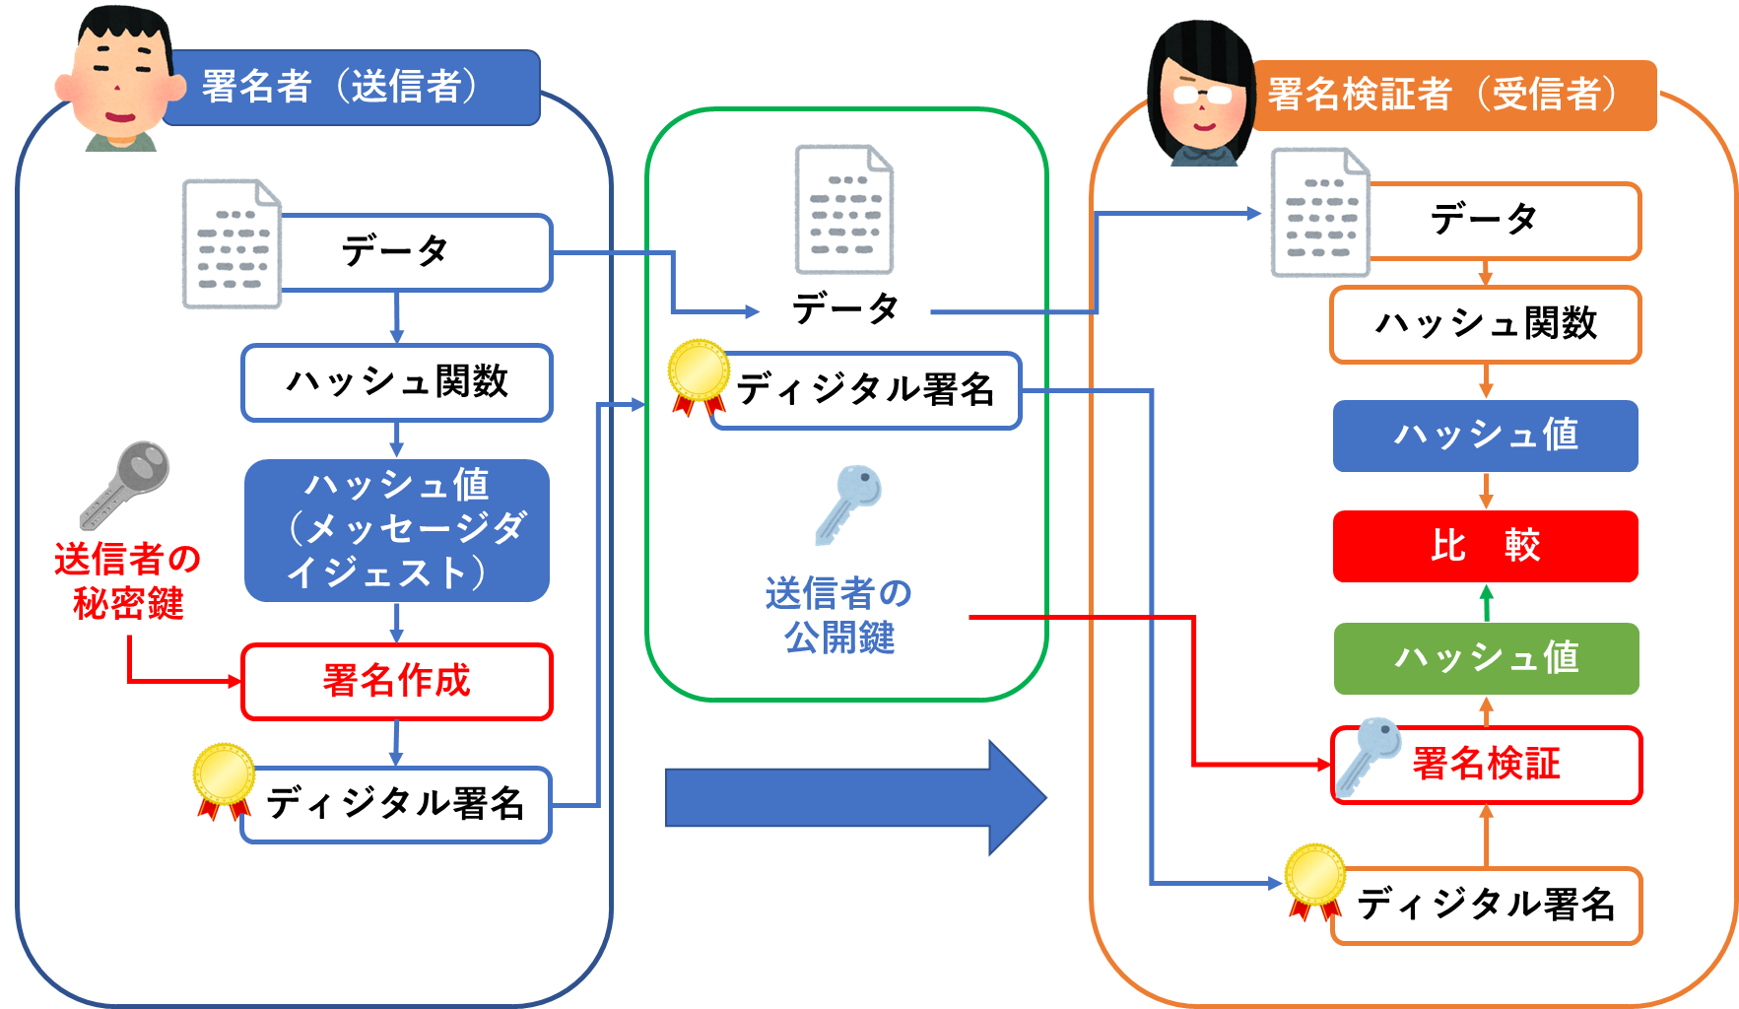
メッセージダイジェスト
元のデータを要約した短いデータ（ハッシュ値）のこと。メッセージダイジェストから元のデータを逆生成できない、元のデータが1文字でも変わればメッセージダイジェストも全く異なる値に変わるという特徴があり、送信前のメッセージダイジェストと、送信後のメッセージダイジェストを比較することで、データが改ざんされていないことを保証する。

Slide 18
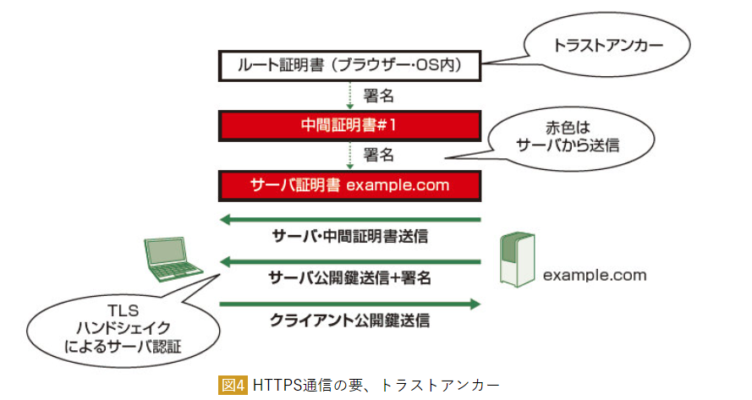
トラストアンカー（信頼の基点）
HTTPS通信における、OSやブラウザベンダが提供するソフトウェアに登録されている認証局が発行したルート証明書を指す。インターネット上のやり取りは、通常不特定多数の相手と行う。その中でトラストアンカーと認証局は、顔の見えないインターネットの通信に、何かしらの信頼を与える機能を実現する。
Webブラウザと認証局、トラストアンカーを巡る技術動向 - JPNIC

Slide 19


中間CA証明書
証明書を発行する認証局の実在を認証するための証明書のこと。ルートCA証明書からの認証パスを構築するため、証明書を発行する認証局の上位の認証局が発行する。中間CA証明書は、サーバ証明書と共にWebサーバにインストールする必要があり、通常、証明書を発行した認証局から入手する。
ルートCA証明書
（ブラウザに
組み込まれている）
中間CA証明書
（サーバ側に設定）
サーバ証明書
（サーバ側に設定）

Slide 20
サイバーハイジーン（Cyber Hygiene）
ハイジーンとは「衛生」を表す言葉で、IT環境がウイルスに汚染されないための予防対策として必要な衛生管理という意味。セキュリティパッチの速やかな適用、サイバー攻撃対策ソフトの導入やパスワードの強化、不正アクセスを防ぐためのセキュリティソフトの使用などが挙げられる。
事前対応
（サイバーハイジーン）
事後対応
サイバー攻撃を抑止するために
どうするか？
サイバー攻撃を受けた場合に早期に復旧するか
識別
防御
検知
対応
復旧

Slide 21

地政学的リスク（Geopolitical Risk）
特定の地域の政治的・軍事的・社会的な緊張の高まりが、周辺地域や世界の経済の先行きを不透明にするリスクのこと。紛争やテロによって石油関連価格が値上がりして業績が悪化したり、世界経済が停滞したりすることなどが挙げられる。

Slide 22


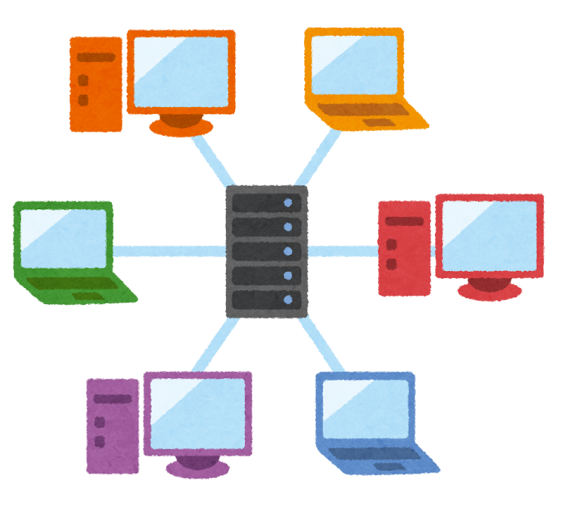
PCIRT（Product SIRT）
自社が製造・販売した製品の安全確保のため、製品の安全性を脅かす外的脅威に対するセキュリティ対応を専門に実施する組織のこと。製品の開発ライフサイクルにおけるセキュリティ脆弱性に関わるリスクマネジメントや、セキュリティインシデント発生時の有事対応を行う。
CSIRT
PSIRT
セキュリティ
インシデント
製造・販売した製品
セキュリティパッチの提供
社内
組織
CSIRT
社外
組織
社内
組織
PSIRT
社外
組織
被害最小化のための
サポート
脆弱性発見
社内ネットワークなど

Slide 23

ISAC（Information Sharing and Analysis Center）
業界内での情報共有・連携の取り組み推進を図る組織のこと。国内では金融ISACや交通ISAC、電力ISACなどが存在する。セキュリティ情報共有組織とも呼ばれる。
一般社団法人ICT-ISAC / ICT-ISAC JAPAN

Slide 24

NOTICE
総務省・国立研究開発法人情報通信研究機構（NICT）・インターネットサービスプロバイダ（ISP）が連携し、IoT機器のセキュリティ対策向上を推進することにより、サイバー攻撃の発生や、その被害を未然に防ぐためのプロジェクトのこと。IoT機器の安全な管理方法の広報や、危険性があるIoT機器の管理者・利用者への注意喚起を行っている。
NOTICE | みんなで守る、IoT。

Slide 25

エシカルハッカー（Ethical Hacker）
コンピュータやソフトウェアのシステムまたはプロセスをテストし、セキュリティを評価、強化、改善することを専門とするセキュリティ専門家のこと。
エシカルハッカーにはレッドチーム・ブルーチーム、バグハンター、ペネトレーションテスターなどの種類が存在する。

Slide 26



セキュリティクリアランス
政府が保有する安全保障上重要な情報として指定された情報にアクセスする必要がある者に対し、その者の信頼性を調査・確認した上でアクセスを認める制度のこと。機密情報にアクセスできる人を限定することで、その情報の漏洩を防ぐことが主な目的である。
適格性を審査、
資格付与
厳重に管理
政府
有資格者のみ
アクセス可能
・政府職員
・民間の研究者など
先端技術などの機密情報

Slide 27
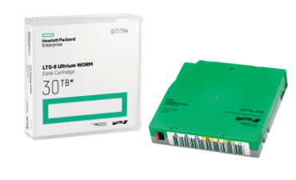
WORM（Write Once Read Many）
一度書き込んだデータを消去・変更できない追記型の記憶方式のこと。操作ミスや故意によるデータの改ざん、削除を防ぐことができるため、コンプライアンス対応やセキュリティの強化に有効である。
HPE LTO-8 Ultrium 30TB WORMデータカートリッジ | HPE 日本 | OID1010419358

Slide 28


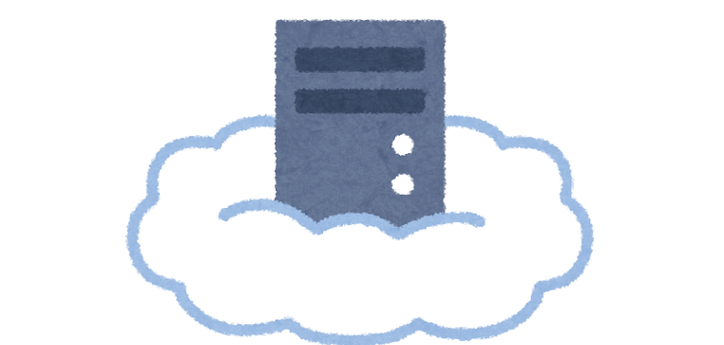
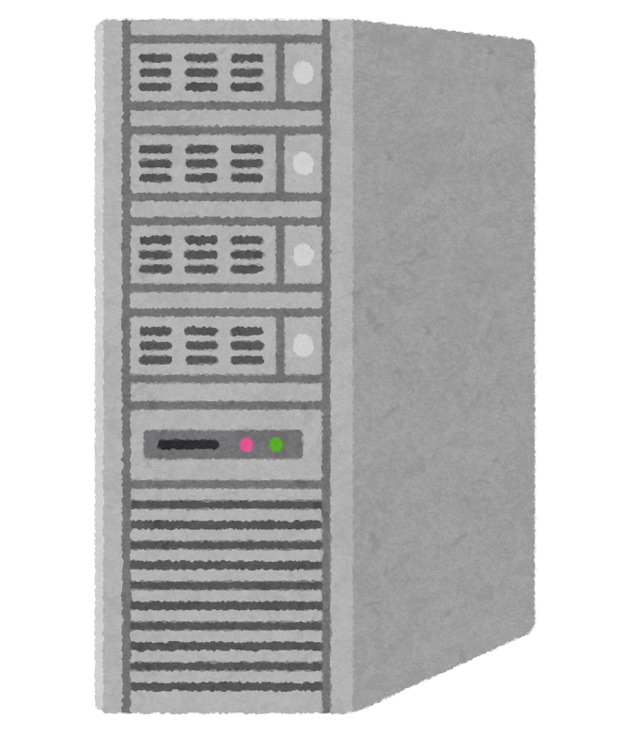
3-2-1ルール
組織がデータをバックアップする際に推奨されているルール。常に3つのデータコピーを作成し、それらを2つの異なる媒体に保管し、1つは別の場所に保管するという方法のこと。ランサムウェア攻撃の増加に伴い、組織のデータ復旧が喫緊の課題となっており、3-2-1ルールなどの実践が求められている。
3つのデータ
2つの媒体
1つは別の場所

Slide 29

データマスキング
元のデータ構造や意味を保持しつつ、特定の情報を非表示、書き換え、変更することで、データの機密性を保護する技術のこと。使用状況や要件に応じて置換、シャッフル、ハッシュ化、暗号化などの手法が選択される。

Slide 30


暗号化消去（Cryptographic Erase：CE）
サーバなどに暗号化して保存したデータが不要になった際、当該データを削除すると同時に暗号化に使用した鍵を削除することで、データ抹消処理に置き換え利用不能にする論理的な削除方法のこと。オンプレミスやクラウドサービス利用において、削除対象のデータに機密情報や機微情報が含まれていた場合にデータ消去が課題だったが、暗号鍵を消去することで復元が不可となり、第三者への情報漏えいを防止できるようになった。
暗号鍵を削除
閲覧不可となり
データ削除と
同じ状態になる
暗号鍵

Slide 31

AI for Security（AIを使ったセキュリティ技術）
情報セキュリティの分野で人工知能（AI）技術を利用することを指す。これには、 サイバーセキュリティ、物理的セキュリティ、データ保護、アクセス制御など、様々なセキュリティの側面が含まれる。

Slide 32

Security for AI（AIそのものを守るセキュリティ技術）
AIシステムの設計、開発、運用においてセキュリティ面を強化するための一連の対策や戦略を指す。

Slide 33

EDR（Endpoint Detection and Response）
エンドポイント（PC、サーバ、スマートフォン、タブレットなどネットワークに接続されている端末）の操作や動作の監視を行い、サイバー攻撃を検知し 次第対処するソフトウェアの総称。

Slide 34

Webアイソレーション（Web Isolation）
ブラウザ分離とも呼ばれ、Webサイトの閲覧活動をエンドポイントから切り離し、悪意のあるコードやマルウェアなどからユーザーを守る技術のこと。Web分離技術を使うことで、Webサイトを経由したブラウザやPCへの攻撃を防止することができる。「Isolation」は分離という意味。

Slide 35
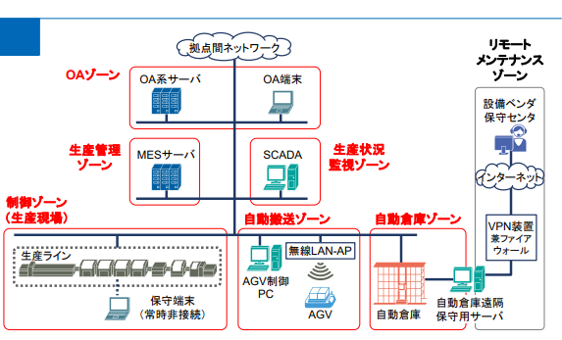
セキュリティゾーニング
企業などで、部署内のセキュリティを確保する際に使われる方法。来訪者や一般従業員、機密にアクセスできる担当者など関係者を明確に区分けし、入室可能なエリアを厳密に設定して重要な情報に権限の無い者がアクセスするといったことを防ぐ。
工場システムにおけるサイバー・フィジカル・セキュリティ対策ガイドライン（METI/経済産業省）

Slide 36
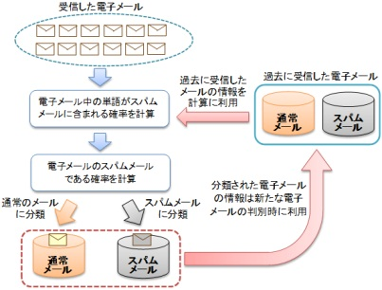
ベイジアンフィルタリング（Bayesian filtering）
ベイズの定理を応用してデータを分類・予測する方法のこと。特にスパムメールの検出やリコメンデーションシステムなどに広く利用されている。また、学習機能を持っており、多量のデータ分類をこなすことで、その精度を高めることができる。
迷惑メールの判別 (stat.go.jp)

Slide 37
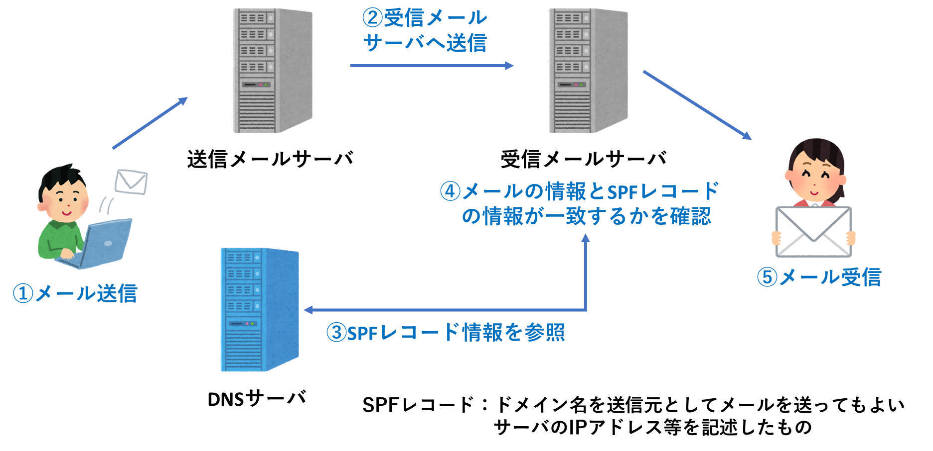
送信元ドメイン認証
電子メールの送信元ドメインが実際にそのドメインを所有または管理している組織によって使用されていることを確認するための技術的な手法のこと。これにより、スパムメールやフィッシングメールを防ぐことができる。代表的な手法として、SPF、DKIM、DMARCがある。
例：SPF

Slide 38


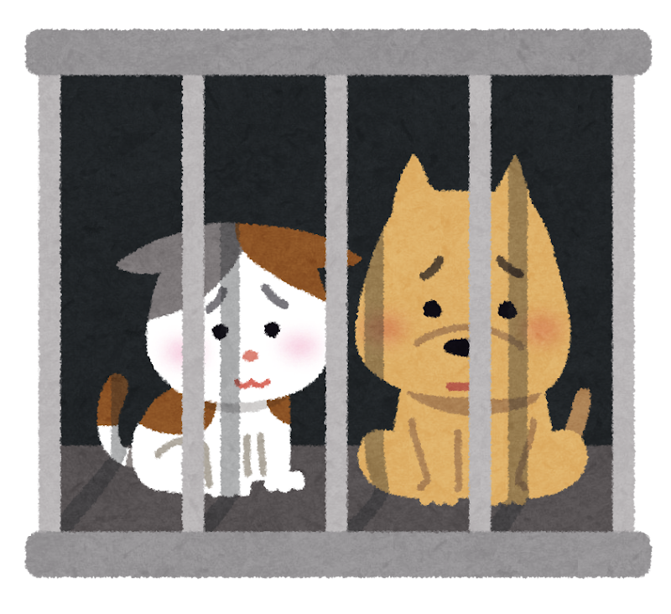

DMARC
（Domain-based Message Authentication, Reporting & Conformance）
電子メールの送信元ドメインを認証するためのプロトコル。SPFおよびDKIMと連携して動作し、受信者が送信元のメールドメインについての信頼性を評価しやすくする。また、DMARCは認証結果に基づいて受信したメールをどのように処理するかをポリシーとして指定し、そのポリシーに基づいて行動する仕組みを提供する。
送信元
ドメイン認証
Pass
SPF
DMARC
ポリシーチェック
OK
DKIM
Fail
受信者
送信者
隔離
拒否
認証結果レポート

Slide 39

仮名加工情報
氏名や住所などの個人を特定できる情報を削除または置換し、他の情報と照合しない限り特定の個人を識別することができなくなったもの。他の情報と照合すれば生の個人情報に復元できるものなので、匿名加工情報にはない以下の規制がある。
①対照表等の安全管理義務
②第三者への提供の原則禁止
③本人への到達行為の禁止
④利用目的の制限
⑤利用目的達成時の消去（努力義務）

Slide 40
ミスインフォメーション（誤情報）
悪い意図がなく拡散する偽りの情報のこと。見出しと中身が異なる、ミスリーディングを誘う内容などが該当する。
間違っている
害を与える意図がある
ディス
インフォメーション
（偽情報）
ミスインフォメーション（誤情報）
マルインフォメーション
（悪意ある情報）
・見出しと中身が異なる
・ミスリーディングを誘う内容
・虚偽の内容
・なりすまし
・見せ方を工夫
・捏造
・リークの一部
・ハラスメントの一部
・ヘイトスピーチの一部

Slide 41
ディスインフォメーション（偽情報）
悪い意図があり意図的に拡散される偽りの情報のこと。虚偽の内容、なりすまし、見せ方を工夫、捏造などが該当する。
間違っている
害を与える意図がある
ディス
インフォメーション
（偽情報）
ミスインフォメーション（誤情報）
マルインフォメーション
（悪意ある情報）
・見出しと中身が異なる
・ミスリーディングを誘う内容
・虚偽の内容
・なりすまし
・見せ方を工夫
・捏造
・リークの一部
・ハラスメントの一部
・ヘイトスピーチの一部

Slide 42
マルインフォメーション（悪意ある情報）
悪い意図があり意図的に拡散される真の情報のこと。リークの一部、ハラスメントの一部、ヘイトスピーチの一部などが該当する。
間違っている
害を与える意図がある
ディス
インフォメーション
（偽情報）
ミスインフォメーション（誤情報）
マルインフォメーション
（悪意ある情報）
・見出しと中身が異なる
・ミスリーディングを誘う内容
・虚偽の内容
・なりすまし
・見せ方を工夫
・捏造
・リークの一部
・ハラスメントの一部
・ヘイトスピーチの一部

Slide 43

ペアレンタルコントロール
「ペアレンタル」は、「親の」「親としての」という意味の言葉で、コントロールは、「制御する」「管理する」「操作する」というような意味。子供が持つスマホやパソコンの利用方法を、保護者が管理する機能のことを指す。

Slide 44

分散ファイルシステム（Distributed File System：DFS）
データの格納・管理を簡素化するためのシステムのこと。ネットワーク上の複数のサーバの共有ストレージに格納されているデータファイルの一元管理を可能にし、ユーザやアプリケーションからのアクセスを容易にする。複数のサーバを クラスタ化することで、別々のマシンに分散するストレージリソースやデータファイルを多くのユーザが共有できるようにしている。

Slide 45

リバースプロキシサーバ
特定のサーバへの要求を中継する目的で設置されるサーバ。Webサイトなどにおける窓口として機能する。主な機能として、認証、暗号化、圧縮、負荷分散などが挙げられる。また、配信元のサーバのIPアドレスを明らかにする必要がなくなるため、攻撃者がDDoS攻撃などを利用することが困難になり、セキュリティが強化される。
ユーザ
インターネット
リバースプロキシ
サーバ
Webサーバ

Slide 46

ソブリンクラウド（Sovereign Cloud）
経済安全保障の観点からデータやソフトウェアの主権を保持・コントロールできるクラウドサービスを指す言葉。現時点では、統一されたソブリンクラウドの定義は存在せず、国や企業によってその形態が異なる。日本においては、データの主権を確保しつつ、クラウドコンピューティングの利便性を享受できるサービスや概念のことを指す。これは、データがどこに保存され、どのように利用されるかについてより厳密な制御を持ちたいというニーズから生まれたものである。

Slide 47

最高デジタル責任者（Chief Digital Officer：CDO）
企業におけるデジタル化の推進を担当する役職のことを指す。CDOの主な役割は、企業のデジタルトランスフォーメーション（DX）を導き、ITとビジネス戦略を一体化させること。

Slide 48

リスキリング（Re-Skilling）
新しい職業に就くために、あるいは、今の職業で必要とされるスキルの大幅な変化に適応するために、必要なスキルを獲得する／させること。近年では、特にDX化のための新たなスキルの習得や、仕事の進め方が大幅に変わるであろう職業につくためのスキル習得を指すことが増えている。

Slide 49

Webクローリング（Web Crawling）
クローラーというプログラムがWeb上を巡って、WebページのリンクをたどりながらWebサイトを巡回し、Webページにある情報を保存・収集すること。
「crawl」は、「はって行く」「クロールで泳ぐ」という意味。

Slide 50

スクレイピング（Web Scraping）
ウェブサイトの情報を自動的に収集する手法のこと。これにより、大量のデータを効率的に収集することができる。具体的には、プログラムやスクリプトを使用してウェブページにアクセスし、そのページの内容を解析して必要な情報を抽出する。

